Slide 1
Breve Introduzione
alla Relatività Generale

Slide 2
Contesto
La teoria della relatività ristretta aveva brillantemente risolto il problema dell’unificazione delle leggi della meccanica di Newton con le Equazioni di Maxwell.
Ma… nasceva subito una nuova contraddizione, con la teoria della Gravitazione Universale, sempre di Newton.

Slide 3
Cosa non andava ancora?
secondo la relatività ristretta, nessuna informazione può viaggiare più veloce della luce (a parte Superman). D'altro canto, secondo la teoria di Newton la forza di gravità ha effetto istantaneo: se il Sole si dovesse spostare in una direzione, la forza che esso esercita sulla Terra cambierebbe immediatamente, senza ritardo. L'informazione “il Sole si sposta” è quindi trasmessa istantaneamente, e quindi a velocità maggiori di c;
la legge di gravitazione universale non è invariante rispetto alle trasformazioni di Lorentz: la forza di gravità non rispetta quindi il (nuovo) principio di relatività.

Slide 4
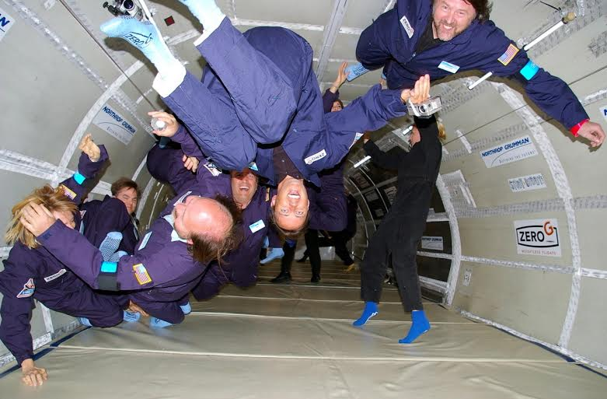
Principio di Equivalenza (1907)
Nel 1908 Einstein formulò un famoso esperimento mentale. Si consideri un osservatore dentro una stanza chiusa. Se la stanza è in caduta libera verso (ad esempio) la Terra, l'osservatore al suo interno si sente senza peso e non avverte alcuna forza di gravità: se lascia cadere una moneta, osserva che questa non cade al suolo ma resta sospesa a mezz'aria, senza peso.
L'osservatore non ha nessun modo e nessuno strumento per capire se sta cadendo verso un pianeta con moto accelerato o se invece si trova in una zona dell'universo senza campi gravitazionali.

Slide 5
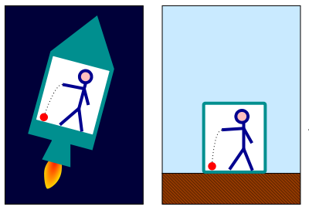
Principio di Equivalenza (1907)
Poi Einstein immaginò un secondo esperimento mentale. Si consideri un osservatore dentro una stanza chiusa. A) Se la stanza si trova sulla superficie terrestre, l'osservatore percepisce una forza verso il basso dovuta alla gravità: come mostrato nella figura di destra, lanciando una palla in terra questa cade al suolo. B) Se la stanza è invece nello spazio, lontana da campi gravitazionali, contenuta in un razzo che sta accelerando verso l'alto, l'osservatore percepisce anche in questo caso una forza verso il basso, dovuta all'inerzia del suo corpo (come la forza che percepiamo normalmente quando l’ascensore parte ed arriva).
L'osservatore non può in alcun modo capire se l'accelerazione che sente sia dovuta ad un campo gravitazionale o ad un'accelerazione e quindi c’è equivalenza tra le due situazioni.

Slide 6
Principio di Equivalenza
Il Principio di Equivalenza asserisce in altre parole che gli effetti locali della gravità e dell’accelerazione sono equivalenti.

Slide 7
Conseguenze del Principio di Equivalenza
Dal Principio di Equivalenza Einstein dedusse che la gravità doveva piegare la luce. Supponiamo di avere come prima, la stanza accelerata verso l’alto. Da un forellino nella parete sinistra della stanza accelerata entra un raggio di luce. Nel frattempo che la luce raggiunge la parete destra, la stanza si è spostata verso l’alto e quindi il raggio colpisce la parete destra un po’ più in basso rispetto alla parete sinistra. In altre parole, la traiettoria della luce non è più rettilinea, ma curvata verso il basso. Il principio di equivalenza afferma che dovrebbe verificarsi la stessa cosa quando la stanza è ferma in un campo gravitazionale. E quindi, quando la luce passa in un campo gravitazionale, dovrebbe incurvarsi.

Slide 8
Ancora al lavoro…
Era evidente ad Einstein che lo Spazio-tempo in presenza di masse si incurva e si distorce, tanto da riuscire a piegare le traiettorie dei raggi luminosi.
Mancava ancora una formulazione matematica rigorosa di tale teoria, piuttosto complicata da descrivere. Bisognava descrivere due fenomeni interrelati:
iI modo con cui un campo gravitazionale agisce sulla materia, dicendole come muoversi, e
il modo in cui la materia stessa genera campi gravitazionali nello spazio-tempo, dicendo allo spazio-tempo come curvarsi.
« La materia dice allo spaziotempo come incurvarsi,
e lo spazio curvo dice alla materia come muoversi »
John Wheeler

Slide 9
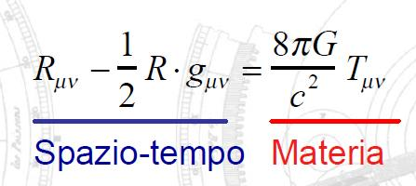
Relatività Generale
Finalmente, nel 1915 Einstein riuscì a combinare la matematica piuttosto complesso del calcolo tensoriale per scoprire la sua famosa equazione di campo:

Slide 11
Conferme sperimentali - 1
Uno dei primi successi della relatività generale fu rappresentato dalla spiegazione che essa seppe dare del problema dell’orbita di Mercurio. All’epoca restava ancora inspiegabile, secondo la teoria classica della gravitazione di Newton, uno spostamento della direzione del suo perielio (cioè il punto di maggior vicinanza al Sole) di 43 arc/s per secolo; tale spostamento ha costituito un rompicapo per gli astronomi della fine del sec. XIX. La relatività generale spiega lo spostamento del perielio di Mercurio come un effetto naturale del moto di Mercurio nello spazio-tempo curvo attorno al Sole. Recenti misure radar del moto di Mercurio hanno confermato questo accordo con una precisione di circa lo 0,5%.

Slide 12
Conferme sperimentali - 2
La verifica della seconda previsione di Einstein fu ancora più sensazionale. Einstein aveva calcolato che un raggio di luce che sfiorasse la superficie del sole sarebbe stato incurvato rispetto a una linea retta di 1,75 secondi di arco. Nel 1919 la Royal Astronomical Society inglese organizzò una spedizione per effettuare tale verifica, assistendo a un’eclissi totale che era visibile al largo delle coste occidentali dell’Africa. Le stelle mostrarono effettivamente un cambiamento di posizione rispetto alla posizione che avrebbero dovuto assumere in assenza di curvatura. Einstein divenne una celebrità.

Slide 13
Conferme sperimentali - 2
Le conferme sperimentali della teoria della relatività sono innumerevoli…

